Slide 1
Národní velkofilmy v evropské němé kinematografii
Napoleon

Slide 2
Kontext francouzského historického filmu
francouzská kinematografie se vyvíjela od počátku v souladu s národem - rekonstrukce a interpretace historie sloužily posílení vztahu zapadnutí do národa
historický film se rozvíjel kontinuálně napříč 20. lety - díky vzestupu kostýmních dramat a díky debatám, které tyto produkce spustily o statutu francouzského filmu
francouzské filmy se proti hrozbě US produkce snažily obnovit a povýšit konkrétní obraz národní identity – rok 1927 nejvyšším bodem pokusu znovu utvrdit národní nadřazenost ztracenou po 1. světové válce
historické filmy importované z US vyvolaly silnou reakci tisku a průmyslu - považovali je za neschopné vystihnout reprezentaci francouzské historie

Slide 3
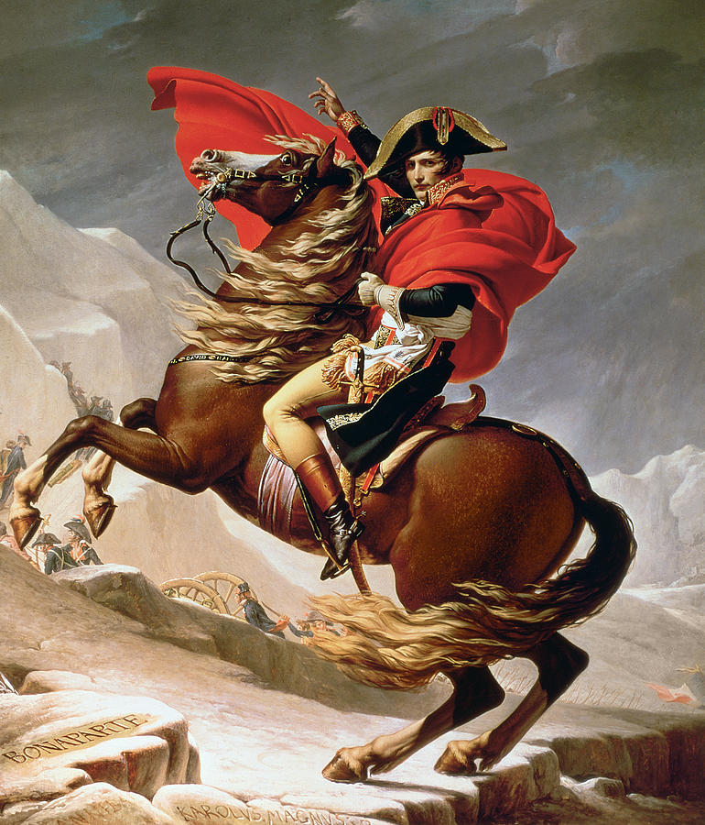
Kontext francouzského historického filmu
dramata s kvalitní scénou a kostýmy ovlivnily historické filmy, zejména ty od společnosti Film d‘Art od roku 1908 - jejich rekonstrukce: scény spojené s násilím
Pathé společností s nejvyšším počtem historických filmů
historické filmy konstruované v rámci oficiálních dějin vyučovaných na školách
první dva filmy o Napoleonovi: první je přesnou kopií Davidova slavného obrazu z napoleonské doby, druhé rekonstruuje největší vojenské a poltické události – spojené s vizuální reprezentací v knize pro školy odkazující k malířství - překrytí „historického“ a „patriotického“ filmu

Slide 4
Kontext francouzského historického filmu
po první světové válce import US filmů, které se zabývaly francouzskou historií - modernita těchto filmů působila tak, že smete konvence francouzského filmu, který stále vycházel z divadla - Intolerance jako tutorial pro Francouze podle filmového kritika Émila Vuillermoze
Joan the Woman Cecila B. DeMilleho – britský voják najde starý meč a zjeví se mu Johanka z Arku -> uvědomí si, že musí Angličané změnit postoj k Francouzům (dřívějším nepřátelům)
vítězství ve válce podnítil silný vzestup nacionalismu ve Francii - silná odmítnutí všeho z Německa -> například zákaz Lubitschovy Madame Dubarry
pro mnoho lidí z průmyslu reprezentace francouzské historie, pokud měla být akceptovatelná, měla být vyráběna Francouzi
názory, že francouzská historie patří pouze jim, protože respektují zdroje a pracují s přesností - hrozba kanibalizace a deformování zvenčí

Slide 5
Kontext francouzského historického filmu
role posvěcujících institucí L‘Enfant-Roi: titulky uvádějí, že film autorizovalo ministerstvo kultury Miracle des Loups: pod dohledem historické, literární a umělecké komise - premiéry se zúčastnil fr. prezident - film ovlivněn DeMilleho Joan the Woman a Griffithovou Intolerancí
kritika The Big Parade od King Vidora - ignoroval francouzskou armádu - zobrazení francouzské ženy zavánějící prostitucí - fáma, že v americké verzi filmu je i francouzský důstojník vylíčen jako zbabělec
levicoví kritici kritizovali válečné filmy jako nebezpečnou propagandu maskovanou pacifismem
The Big Parade a jeho úspěch povzbudil Francouze, aby se vrátili k válečným filmům
premiéry Napoleona v Opeře se rovněž zúčastnil francouzský prezident
Michel Coissac: Napoleon jako absolutně francouzský film, ale také univerzální a nejlepší propaganda kinematografie jako umění pohyblivého obrazu

Slide 6
Produkční historie
1923: Gance napsal synopse 6 filmů pokrývajících celý Napoleonův život - délkou navazoval do určité míry na své předchozí filmy Žaluji (uvedeno ve 4 částech) a Kolo života (prolog + 6 „kapitol“)
Charles Pathé financoval Žaluji a Kolo života
Ganceho předchozí filmy byly komerčně úspěšné -> účast Pathého v projektu
podle původních propočtů měl film při nákladu 7 milionů franků (celá série měla stát zhruba 20 milionů) vydělat v kinech cca 77,5 milionů
náklad se odvíjel od předpokladu, že původně naplánovaných 6 filmů se bude natáčet půl roku; kdyby Gance překročil rozpočet, tak se zavázal sehnat zbytek peněz sám
Gancemu se nedařilo sehnat finance v domácím prostředí – francouzští podnikatelé pohlíželi na domácí film s blahosklonností, protože nedokázal prorazit na výdělečném US trhu
k financování se dostali Vladimir Wengeroff, ruský podnikatel působící v Berlíně, společně s Němcem Hugo Stinnesem -> konsorcium Westi - Westi plánovalo vyrábět evropské superprodukce jako Vojna a mír, které měly soupeřit se záplavou HW filmů

Slide 7
Produkční historie
poprask v tisku kvůli kapitálu z Německa - Gance jako zrádce a Němci chtějí poskvrnit slávu národního hrdiny -> Ganceho reakce – Napoleon je mezinárodní téma; to, že je film financovaný cizí měnou, neznamená, že bude ovlivněn cizími vlivy
prvotní finanční rozdělení: Pathé – 1,5 milionu Westi – 3,5 milionu Vilaseca y Ledesma (Španělsko) – 500 tisíc Kantůrek (Československo) – 350 tisíc Wilton (Nizozemsko) – 300 tisíc Svensk Filmindustri (Švédsko) – 500 tisíc
první film měl být dokončen do konce roku 1924, celá série do 31. 3. 1926 - scénář prvního dílu nicméně dokončen až na začátku roku 1925

Slide 8
Produkční historie
Gance překročil rozpočet pro všech 6 filmů a přitom nebyl ještě na konci prvního scénáře při natáčení
v průběhu natáčení se s narůstajícími náklady připojila k financování (i kvůli smrti Huga Stinnese a kolapsu Westi na jaře 1925) ruská společnost Rodina sídlící v Paříži -> Sociéte Générale des Films - důležitá role Jacquese Grinieffa, který dofinancoval výrobu
detailní chronologie projektu viz web BFI: https://www.bfi.org.uk/news-opinion/sight-sound-magazine/features/abel-gance-s-napoleon-monumental-restoration
režisér spolupracoval s celou řadou asistentů a dalších pracovníků s mezinárodním pozadím - podle Brownlowa na filmu pracovali i Jean Epstein, Germaine Dulac nebo Anatole Litvak - početná skupina ruských pracovníků (mezi nimi Ivan Mozžuchin, Alexander Volkoff nebo Vladimir Roudenko), kteří z Ruska emigrovali v r. 1920, a také Viktor Turžanskij, jenž působil jako režisér dílčích částí ve sněmu a Toulonu, které i stříhal - Volkoff pomáhal s úvodní scénou v Brienne společně se svými kameramany - důležitými postavami rovněž Simon Feldman – technický ředitel studia Billancourt – a André Debrie, výrobce kamer

Slide 9
Ganceho pojetí
v roce 1917 plánoval Gance trilogii filmů o válce a jejích důsledcích – Žaluji, Les Cicatrices a La Société des Nations + druhou trilogii zaměřenou na náboženská témata – Ecce Homo, Les Atlantes a Konec světa - obě série měly demonstrovat ničivé následky politické krátkozrakosti a spirituálního cynismu a zároveň navrhnout novou cestu k přebudování společnost na univerzálních hodnotách - Ecce Homo a Žaluji sdílely prorocké postavy
pro Ganceho kinematografie jako konečná syntéza idejí; médium, které nám dává šanci reinterpretovat lidskou komunikaci a překonat kulturní sterilitu - prohlašoval příchod „doby obrazů“ - věřil, že kinematografie nabídne možnost novému Homérovi vyprávět moderní Iliadu nebo Odyseu
jedinečná síla kinematografie byla podle Ganceho v syntéze reprezentačního dramatu s abstraktní čistotou hudby - jeho cílem rozlomit kontinuitu do oslnivých, fragmentovaných vrcholů a stát se „hudbou světla“
Napoleon pro Ganceho jako „Marseillaisa obrazu“ - propojuje moderní svět s jeho mýtickou minulostí
Napoleon jako konečné vyjádření Ganceho víry v kinematografii jako umění a zároveň náboženství
Gance kladl Napoleona do stejné linie velkých republikánů jako Krista (ten byl podle něj první) - byl nástupce vizionářů z Ecce Homo a Žaluji + předurčený osudem jako postavy v Kole života

Slide 10
Ganceho pojetí
Gance i Hugo Stinnes chtěli zdůraznit Napoleonovu pacifistickou práci spíš než jeho vojenskou kariéru -> Bonaparte jako někdo, kdo neměl rád válku, ale snažil se vytvořit univerzální republiku
Gance se bránil proti názorům, že bude Napoleonem podporovat válku, poukázáním na pacificismus v Žaluji
Gance usiloval v roce 1927 o mezinárodní filmovou ligu - představoval si „Akademii deseti“ – elitní kádr evropských filmařů, jejichž práce by formovala uměleckou a morální základnu světové kinematografie - měla začít sérií filmů o velkých prorocích hlavních náboženství -> gospel pro oči
rozvíjel myšlenku mezinárodního bratrství skrze kinematografii; věřil, že vlády mají morální povinnost poskytnout ekonomickou podporu jeho projektu
film jako vzkříšení Napoleona a doby - natáčení na stejných lokacích, detail na jeho dům na Sicílii, Albert Dieudonne vzkřísil Napoleona (jeho duch žije v herci)
Toulon: Gance chtěl pohltit diváky co nejvíc - neměli být diváky, ale účastníky bitvy

Slide 11
Ganceho pojetí a přijetí Napoleona
Napoleon vyvolal silnou kontradikci v přijetí – od nadšení k „nevolnosti“
ideologické implikace Napoleona rozdělily kritiky – jedni ho považovali za republikánský, druzí za nejednoznačný až reakční (zpátečnický) - pravicoví mluvčí ho považovali za národního hrdinu, levicoví naopak za tyrana
Leon Moussinac odmítal ideologické významy, ale uznával technické kvality -> úctyhodný styl vs trestuhodný obsah
ti, co si oblíbili Ganceho formální experimenty, chtěli kratší, koncentrovanější podobu; celkově však kritici upřednostňovali Apollo verzi – harmoničtější, vypravěčsky jasnější a soudržnější
pro některé byl film zatěžkaný zbytným melodramatem
Bazin odepsal Ganceho z moderní filmové kritiky hned na jejím začátku; vysloužil si však uznání u zástupců francouzské nové vlny

Slide 12
Ganceho pojetí a přijetí Napoleona
po znovuvydání v 80. letech následovalo podobné přijetí jako po premiéře – reakční obsah a progresivní styl
v každé následující éře se ti, co jej uváděli, i ti, co jej kriticky hodnotili, snažili udělat vysoce nekonvenční film více konvenčním
žádná samostatná oblast filmové historie nebo teorie není adekvátní k ohodnocení Napoleona - pro porozumění síly a originality filmu je potřeba se uchýlit k vyjednávání mezi očividnými kontradikcemi a antitezemi
autoři textů neschopní nebo neochotní vyjednávat s Napoleonovou vnitřní hybriditou

Slide 13
Různé verze Napoleona
Gance už při plánování v r. 1923 počítal s tím, že metráž 10000m bude pro americký trh sestříhaná na 3500m
Gance plánoval různé verze pro různé trhy - ve scénáři pracoval s extra scénami s Georgem Washingtonem, Oliverem Cromwellem nebo Simónem Bolivarem
Gance předpokládal 3 verze v prosinci 1925: - dramatická pro Evropu - dramatická pro anglosaská teritoria - historická verze
první projekce: duben 1927 v Opeře – zkrácená verze (5600m) včetně obou triptychů květen 1927 – Apollo verze (12800m) - nejúplnější verze, co kdy měli diváci možnost zhlédnout, ale bez triptychů - tato verze měla být uváděna jako vícedílný film - běžela sice v některých regionech, ale kinaři ji stejně zkracovali podle své chuti
v roce 1928 udělal i tři samostatné triptychy, které nebyly součástí Napoleona – běžely pouze ve Studiu 28 v Paříži, které na to bylo technicky vybavené
natáčel i ve 3D a barvě, ale nakonec obě možnosti odmítl ve prospěch širokoúhlého formátu (Polyvision)
pro film Gance vytvořil ještě triptych u sekvence bouře (Napoleon na moři / francouzská revoluce)

Slide 14
Různé verze Napoleona
distributor filmu GMG (francouzská pobočka americké společnosti MGM) byl zděšen délkou filmu a požadavky širokoúhlého formátu na uvádění – v roce 1928 zkrátil film o polovinu a přestříhal do otřesné podoby, což vedlo k žalobě z Ganceho strany
americký distributor MGM zkrátil film až na 2400m a odstranil formální experimenty i vedlejší zápletky -> finanční i umělecké katastrofa
MGM navěšovalo na Napoleona svoje další filmy - kvůli Napoleonovi tak francouzský trh zaplavily série amerických filmů
po několika měsících film zmizel z distribuce
Gance se k filmu vrátil v r. 1934 po neúspěchu natočit další části - natočil nové scény přerámující narativ a přidal synchronizovanou hudbu a dialogy k němému materiálu - Gance při tom kanibalizoval vlastní výchozí negativní materiál z r. 1927
1971 – Gance vytvořil ještě jednu verzi s novým materiálem – palimpsest, v němž je původní film téměř neviditelný za kakofonním zmatkem nekompatibilního materiálu
Brownlowova verze postupně k 7500m - 1981: Francis Ford Coppola vydal sestříhanou a zrychlenou Brownlowovu verzi v USA
francouzská Cinémathèque rozpoznala celkově 22 různých verzí při pokusu restaurovat 2 první verze

Slide 15
